Slide 1
Catégorisez automatiquement des questions
Elise ANDRO – xx/xx/2021

Slide 2

Introduction

Slide 3

Le client et les données
Client : Stack Over Flow
Données : xx

Slide 4
Problématiques
xx
xx

Slide 5

Traitement des données
xx
xx

Slide 6
Titre
xx
xx

Slide 7
Nettoyage des données
Préparation des données à l’analyse et à la modélisation
Valeurs manquantes
Géolocalisation
Dates de livraison
Valeurs aberrantes
Fréquence d’achat
Panier moyen
Doublons
Pas de doublons

Slide 8
Pre Process
X
x

Slide 9
XX
Concept
XX

Slide 10
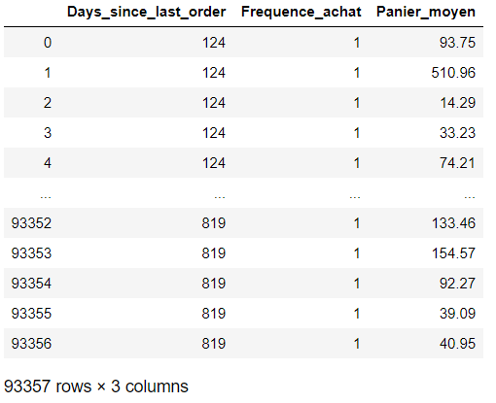
xx

Slide 11
Modèle 1
X
x
xx

Slide 12
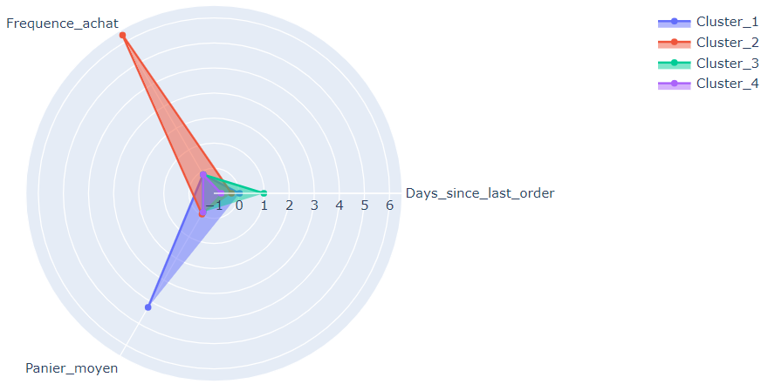
Interprétation
x
x

Slide 13



Conclusion
xx

